Slide 1
北京大学
Linux so文件加壳程序
指导教师：文伟平
答辩人：冯杰 曹轲

Slide 2
结构
1
3
技术实现
项目目的及实现基本思想
2
技术细节分析
4
作品展示

Slide 3
目的和实现思想
目的
本项目主要是实现了对Linux中so文件的加壳，使市面上一些分析工具例如readelf、IDA等工具没法分析出其内在结构。这项技术适用于Linux系统，包括Ubuntu、Android等操作系统，能在一定程度上的保护软件的安全。
Linux中so文件是ELF文件格式的，通过对ELF文件解析，对其中某个section进行加密，又因为在程序加载so文件运行时内存中不是按section进行读取运行的而是以segment进行，所以在ELF头文件中关于section的信息基本都没有作用了，所以只要完整的保存segment段的头信息就好了。然后把加密的位置和大小存入到ELF头文件中关于section的字段中即可
实现思想

Slide 4
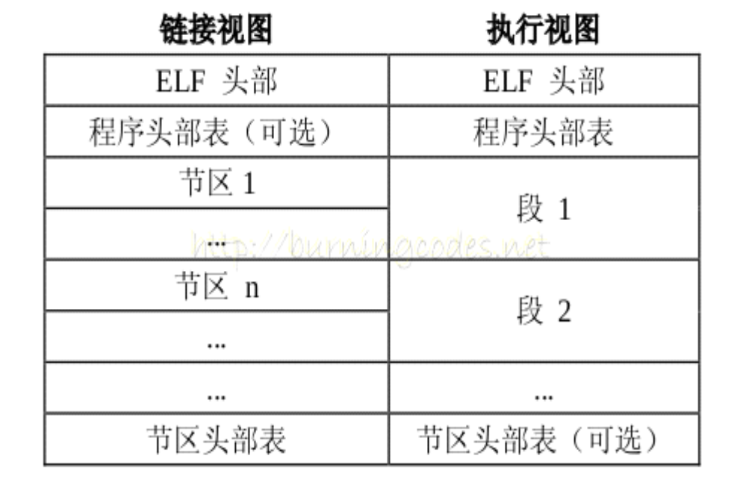
技术分析细节
ELF文件格式具有三种类型：可重定位文件、可执行文件、共享目标文件。这里我们分析的是共享目标文件，也就是so的文件格式。
开头的ELF Header描述了体系结构和操作系统等基本信息,并指出Section Header Table和Program Header Table在文件中的什么位置,
Program Header Table在汇编和链接过程中没有用到, 所以是可有可无的,它描述的是段信息
Section Header Table中保存了所有Section的描述信息
在执行中同样权限的会归为一个段
so文件的文件格式

Slide 5
技术分析细节
typedef struct
{
unsigned char e_ident[EI_NIDENT]; /* Magic number and other info */
Elf64_Half e_type; /* Object file type */
Elf64_Half e_machine; /* Architecture */
Elf64_Word e_version; /* Object file version */
Elf64_Addr e_entry; /* Entry point virtual address */
Elf64_Off e_phoff; /* Program header table file offset */
Elf64_Off e_shoff; /* Section header table file offset */
Elf64_Word e_flags; /* Processor-specific flags */
Elf64_Half e_ehsize; /* ELF header size in bytes */
Elf64_Half e_phentsize; /* Program header table entry size */
Elf64_Half e_phnum; /* Program header table entry count */
Elf64_Half e_shentsize; /* Section header table entry size */
Elf64_Half e_shnum; /* Section header table entry count */
Elf64_Half e_shstrndx; /* Section header string table index */
} Elf64_Ehdr;
ELF文件头格式:
Section Header Table
加密算法

Slide 6
技术分析细节
typedef struct
{
Elf64_Word sh_name; /* Section name (string tbl index) */
Elf64_Word sh_type; /* Section type */
Elf64_Xword sh_flags; /* Section flags */
Elf64_Addr sh_addr; /* Section virtual addr at execution */
Elf64_Off sh_offset; /* Section file offset */
Elf64_Xword sh_size; /* Section size in bytes */
Elf64_Word sh_link; /* Link to another section */
Elf64_Word sh_info; /* Additional section information */
Elf64_Xword sh_addralign; /* Section alignment */
Elf64_Xword sh_entsize; /* Entry size if section holds table */
} Elf64_Shdr;
ELF文件头格式:
Section Header Table
加密算法

Slide 7
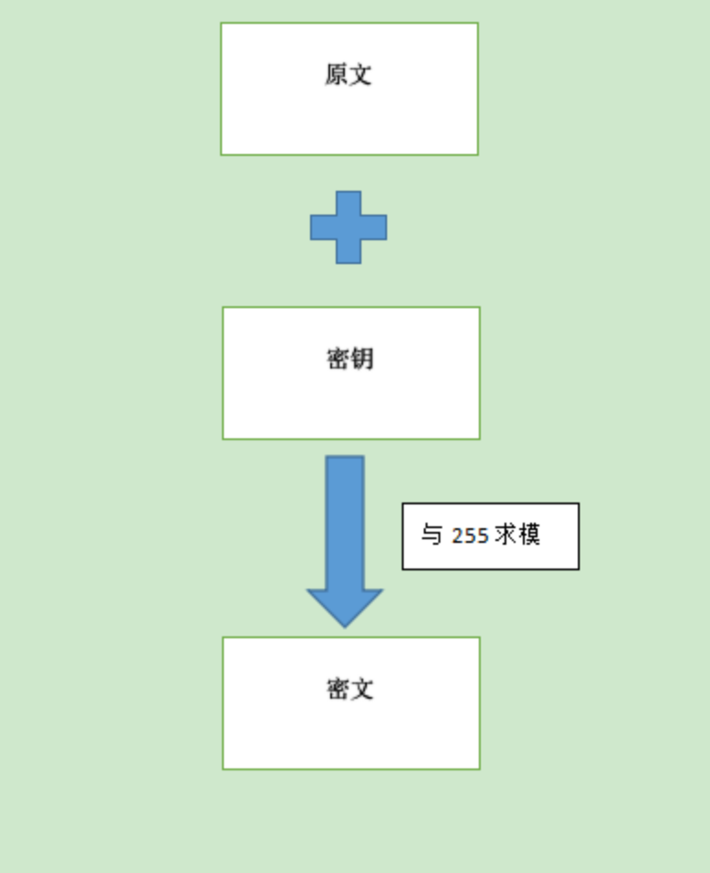
技术分析细节
用户输入一定长度的密钥，明文与密钥一一对应相加与255取模得到最终的密文，密钥整体不断的循环使用直至明文全部加密成密文，解密算法就是反向而行就可以了。
ELF文件头格式:
Section Header Table
加密算法

Slide 8
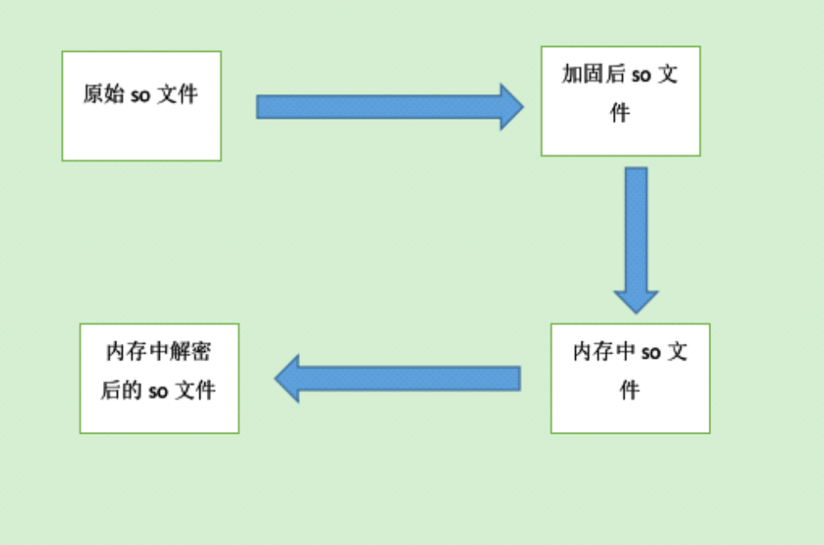

技术实现
so文件加固与使用总体流程
加密流程
解密
4
1
2
3
achievement

Slide 9
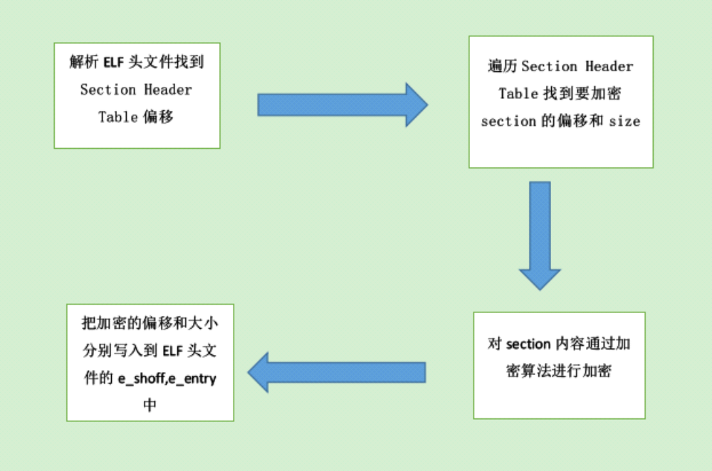
技术实现
so文件加固与使用总体流程
加密流程
解密
4
1
2
3
achievement

Slide 10
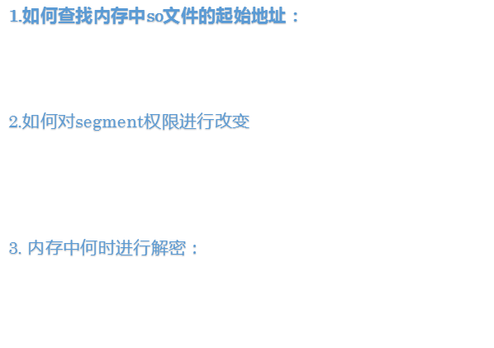
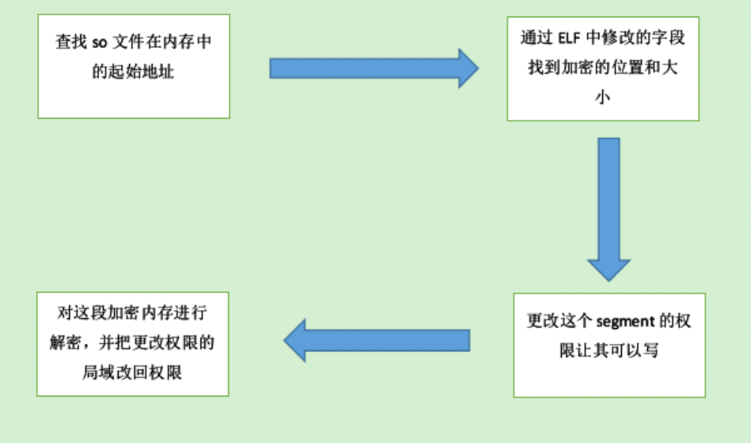
技术实现
so文件加固与使用总体流程
加密流程
解密
4
1
2
3
achievement

Slide 11


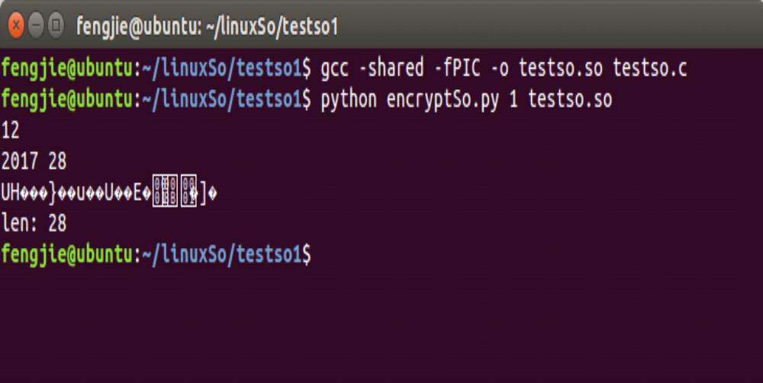
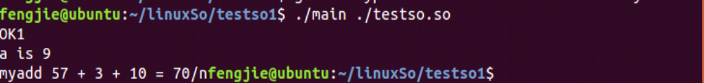


成果展示
1)生成so文件，并对其加密
2、生成主程序执行程序
3、主程序调用so文件中的函数进行运算并输出

Slide 12
谢谢老师！

